Slide 1
UNIVERSIDAD PRIVADA FRANZ TAMAYO DEFENSA HITO 4 - TAREA FINAL Estudiante: KEVIN JAVIER SANGA ORTIZ Asignatura: ESTRUCTURA DE DATOS Carrera: INGENIERÍA DE SISTEMAS Paralelo: EDD (1) Docente: Lic. William Barra Paredes fecha: 14/06/2022 GITHUB: https://github.com/kevinSanga/ESTRUCTURA_DE_DATOS_I.git

Slide 2
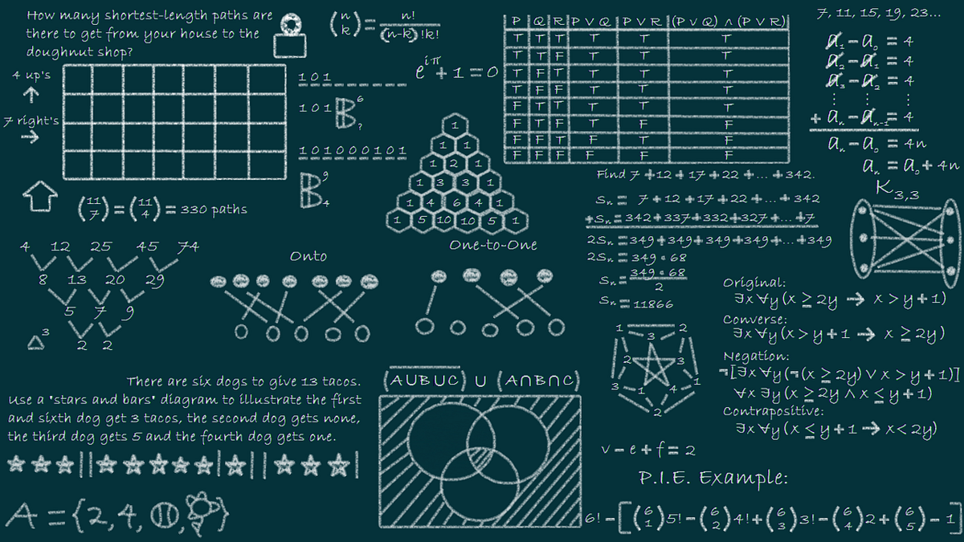
¿A que se refiere cuando se habla de ESTRUCTURA DE DATOS?
En el ámbito de la informática, las estructuras de datos son aquellas que nos permiten, como desarrolladores, organizar la información de manera eficiente, y en definitiva diseñar la solución correcta para un determinado problema

Slide 3
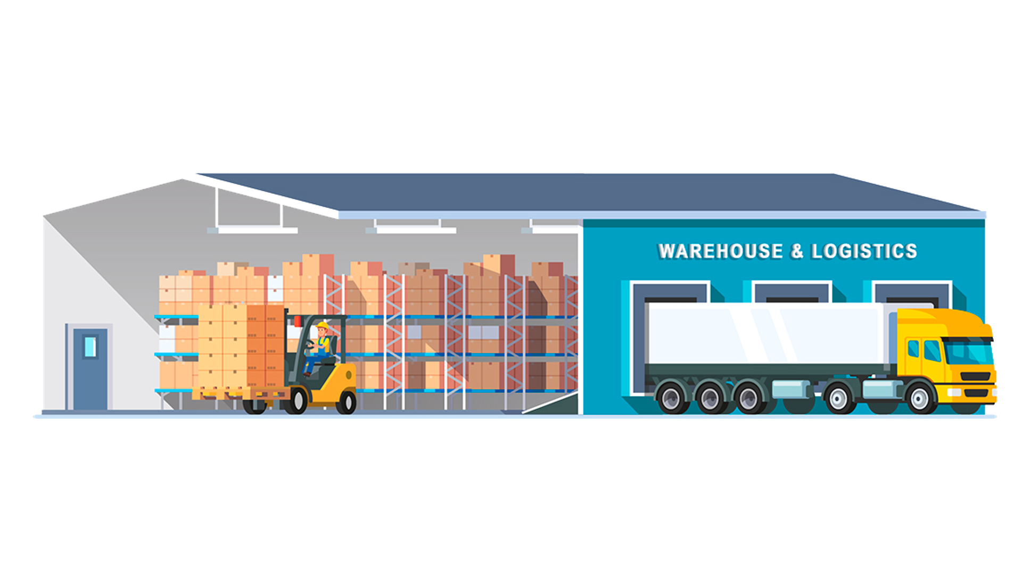
¿Que significa FIFO?
FIFO (First In - First Out): Primero en entrar - Primero en salir. Con el método FIFO el primer lote de mercancía que entra en el almacén debe ser el primero en salir. Se prioriza la salida de los productos que llevan más tiempo almacenados.

Slide 4
¿Muestra la diferencia entre LIFO y FIFO?
Orden de venta: En el método FIFO, se asume que los primeros artículos comprados o producidos son los primeros en ser vendidos o utilizados, mientras que en el método LIFO se asume que los últimos artículos comprados o producidos son los primeros en ser vendidos o utilizados.
Inventario obsoleto: El método LIFO puede causar pérdidas de inventario por productos obsoletos o deteriorados, algo que no puede ocurrir en el método FIFO.
Precios: El método FIFO protege de los precios de mercado siempre inestables.
Impuestos: Los impuestos pueden ser diferentes entre los dos métodos, ya que el método LIFO puede resultar en un mayor costo de los bienes vendidos y, por lo tanto, en una menor ganancia imponible.

Slide 5
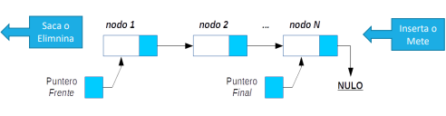
¿Qué es una COLA?
Una cola es una estructura de datos que almacena elementos en una lista y permite acceder a los datos por uno de los dos extremos de la lista. Un elemento se inserta en la cola (parte final) de la lista y se suprime o elimina por la frente (parte inicial, cabeza) de la lista.

Slide 6
¿Qué es QUEUE en JAVA, una QUEUE será lo mismo que una COLA?
Un objeto de la clase Queue es una cola. Permite almacenar objetos y luego recuperarlos en el orden en el cual se insertaron. Para insertar un objeto a la cola se invoca el método put.

Slide 7
¿Qué es INI o REAR en una COLA?
En una cola, “INI” o “REAR” se refiere al extremo posterior de la cola, donde se insertan los elementos nuevos.

Slide 8
¿Qué es FIN o FRONT en una COLA?
En una cola, “FIN” o “FRONT” se refiere al extremo frontal de la cola, desde donde se eliminan los elementos.

Slide 9
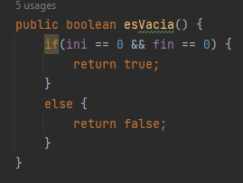
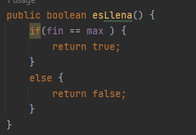
¿A que se refiere los métodos esVacia() y esLLena() en una COLA?
Los métodos “esVacia()” y “esLlena()” en una cola se utilizan para verificar si la cola esta vacia o llena respectivamente

Slide 10
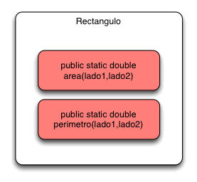
¿Qué son los métodos estáticos en JAVA?
Los métodos estáticos se utilizan para implementar funciones que pertenecen a la clase como un todo, no a un objeto particular de la misma.

Slide 11
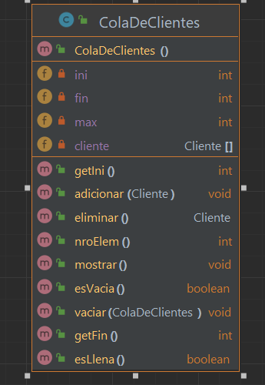
¿A través de un gráfico, muestre los métodos mínimos que debería de tener una COLA?

